Slide 1
MVC・MVP設計
おーたわ

Slide 2
MVC・MVP設計ってなによ
M:Model
V:View
C:Controller
M:Model
V:View
P:Presenter
プログラムを役割ごとにに分ける設計手法

Slide 3
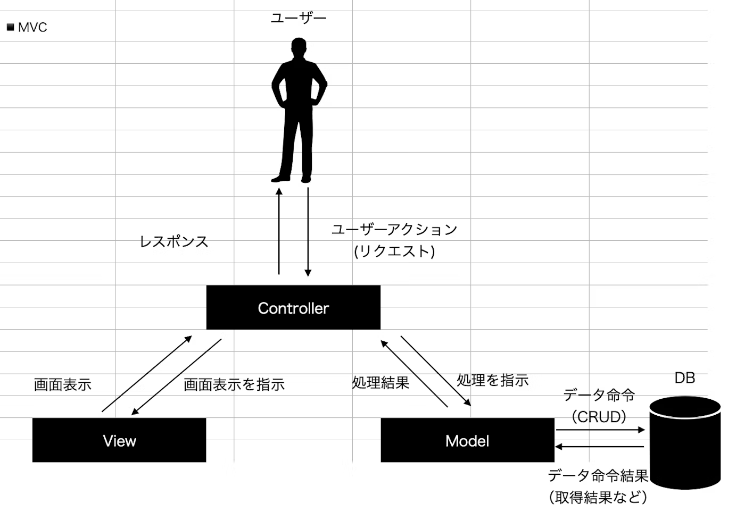
MVC
・ControllerがViewとModelを制御
・ViewはModelを参照することがある
・設計が単純
・Controllerが肥大化しがち
画像引用:Qiita:デザインパターン - その2 (MVP, MVVM, MVC) by@H_Stephen

Slide 4
実際のコード例
public class Model
{
public int Count { get; private set; }
public void Add()
{
Count++;
}
}
public class View : MonoBehaviour
{
[SerializeField] TMP_Text countText;
public void Display(int count)
{
countText.text = count.ToString();
}
}

Slide 5
public class Controller : MonoBehaviour
{
[SerializeField] View view;
Model model = new CounterModel();
void Start()
{
view.Display(model.Count);
}
public void OnAddButton()
{
model.Add();
view.Display(model.Count);
}
}

Slide 6
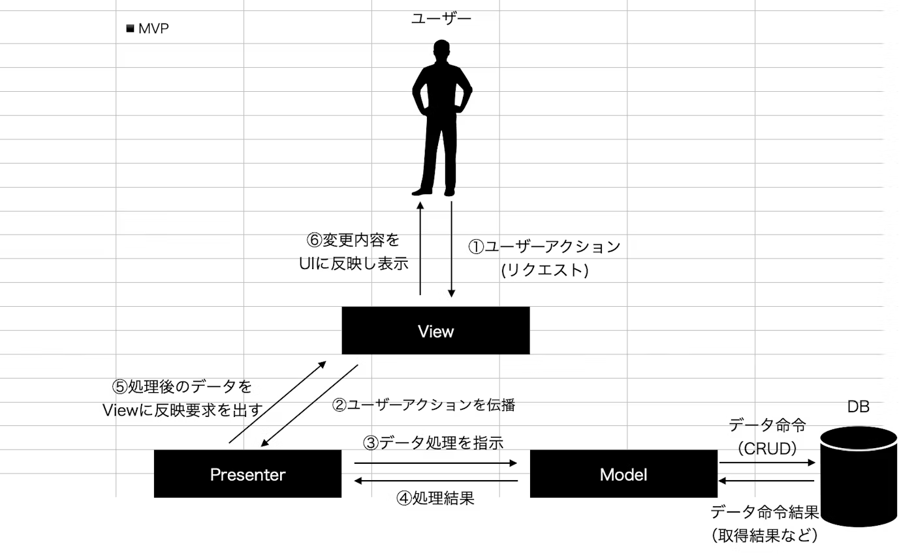
MVP
・ViewとModelの仲介をPresenterが行う
・ModelとViewが分離しているためテストが容易
・実装コストが高い
・Presenterに処理が集中しやすい
画像引用:Qiita:デザインパターン - その2 (MVP, MVVM, MVC) by@H_Stephen

Slide 7
実際のコード例
public class CounterView : MonoBehaviour
{
[SerializeField] TMP_Text countText;
[SerializeField] Button addButton;
CounterPresenter presenter;
void Start()
{
presenter = new CounterPresenter(this);
addButton.onClick.AddListener(presenter.OnAddButton);
presenter.UpdateView();
}
public void Display(int count)
{
countText.text = count.ToString();
}
}
public class CounterModel
{
public int Count { get; private set; }
public void Add()
{
Count++;
}
}

Slide 8
public class CounterPresenter
{
CounterView view;
CounterModel model = new CounterModel();
public CounterPresenter(CounterView view)
{
this.view = view;
}
public void OnAddButton()
{
model.Add();
UpdateView();
}
public void UpdateView()
{
view.Display(model.Count);
}
}

Slide 9


開発はチームでやるもの
言われたことをできるようにならなければいけない
全体像を把握するのが大事

Slide 10
ご清聴ありがとうございました

